Slide 1
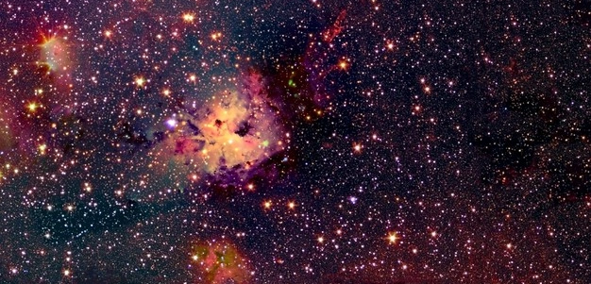
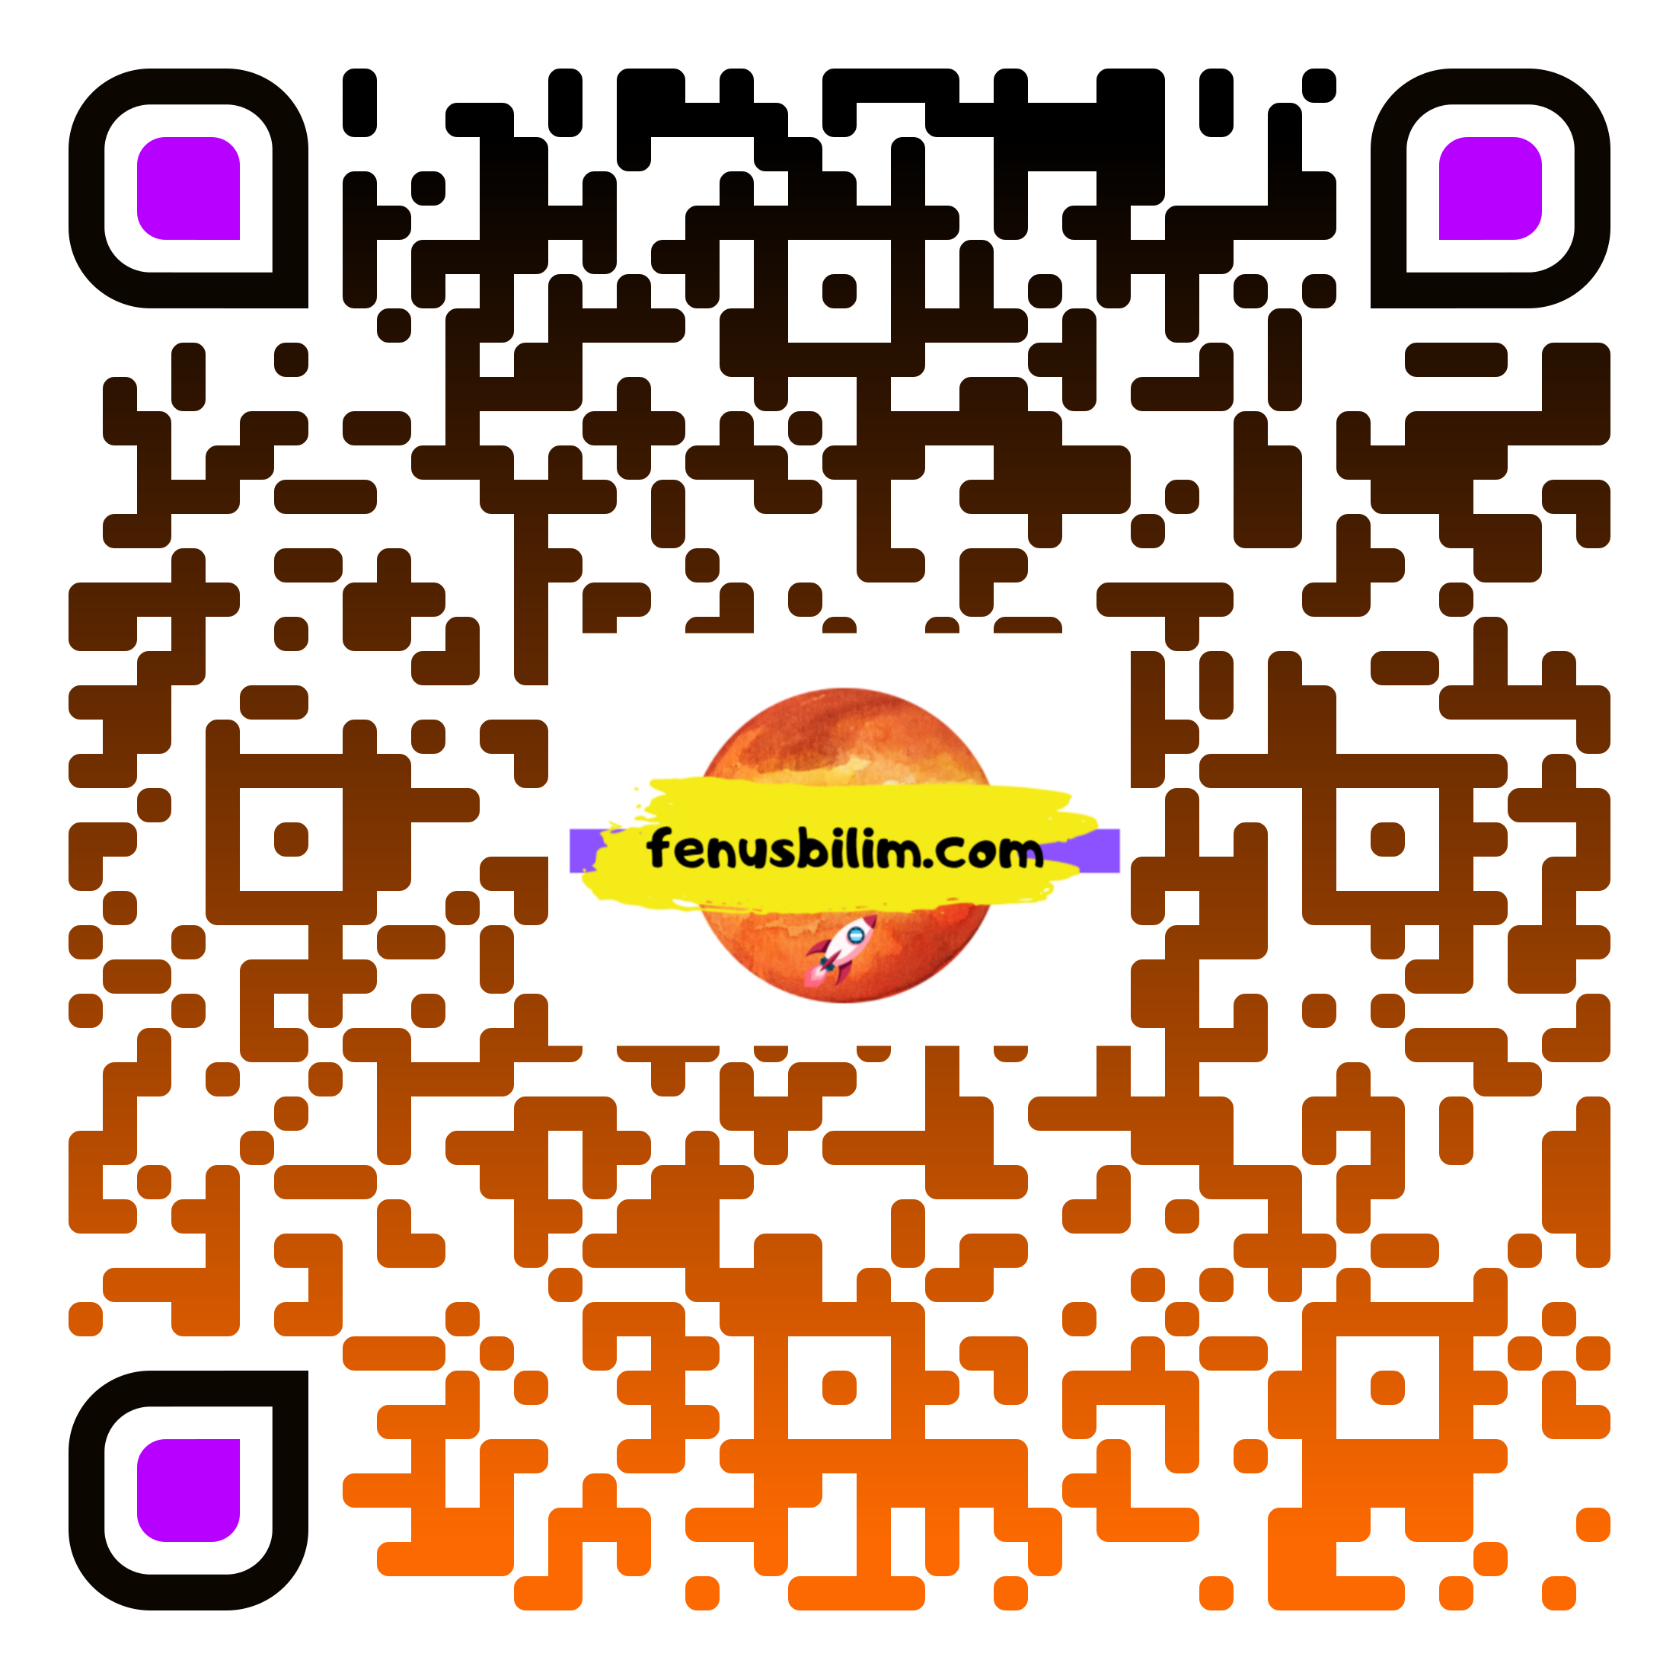
GÜNEŞ SİSTEMİ
VE
ÖTESİ

Slide 2
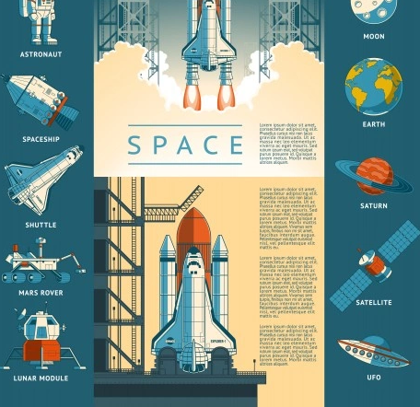
UZAY TEKNOLOJİLERİ
Kazanımlar :
F. 7. 1. 1. 1. Uzay teknolojilerini açıklar
F. 7. 1. 1. 2. Uzay kirliliğinin nedenlerini ifade ederek bu kirliliğin yol açabileceği
olası sonuçları tahmin eder
F. 7. 1. 1. 3. Teknoloji ile uzay araştırmaları arasındaki ilişkiyi açıklar
F. 7. 1. 1. 4. Teleskobun yapısını ve ne işe yaradığını açıklar
F. 7. 1. 1. 5. Teleskobun gök biliminin gelirindeki önemine yönettik çıkarımlarda bulunur
F. 7. 1. 1. 6. Basit bir teleskop modeli hazırlayarak sunar

Slide 3
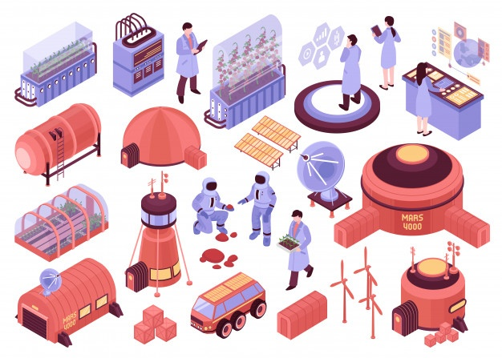
Bütün gök cisimlerini içinde bulunduran sonsuz boşluğa ………………. denir.
Uzayla ilgili araştırmalar yapabilmek için çeşitli teknolojiler geliştirilmiştir
uzay
Uzay istasyonları
Teleskoplar
uzay mekikleri
yapay uydular,
uzay roketleri bunlardan bazılarıdır.

Slide 4
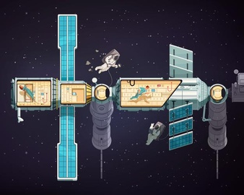
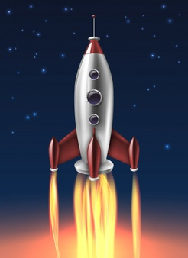
UZAY İSTASYONU
Uzaya giden bilim insanlarının,
uzayda uzun süre kalmalarını
sağlayan uzay araçlarına
uzay istasyonu denir.
UZAY ROKETİ
Uzaya uydu veya uzay aracı taşımada kullanılan araçlardır.
Uzay roketleri genellikle bir kez kullanılır.

Slide 5
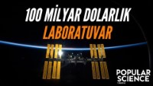
Uluslararası Uzay İstasyonu ISS | Popular Science Türkiye
https://www.youtube.com/watch?v=sp1JJ43f3zA

Slide 6
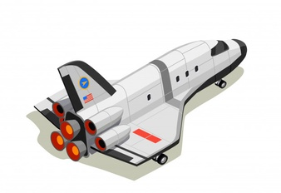
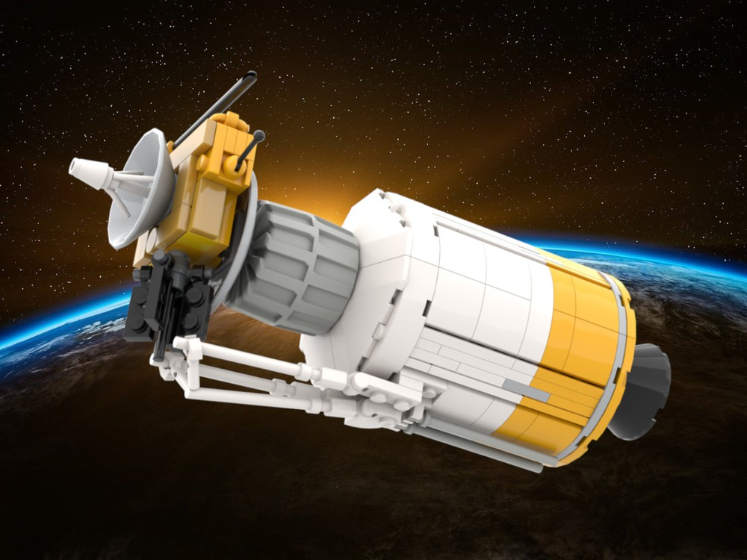
UZAY MEKİĞİ
Uydu yerleştirmek ve uzayla ilgili
araştırma yapmak için kullanılır.
Tekrar kullanılabilen uzay aracıdır.
İlk uzay mekiği Columbia Uzay
Mekiğidir
UZAY SONDASI
Bir gezegeni veya bir gök cismini incelemek için ona gön­derilen uzaktan kontrol edilebilen ………………………….
insansız uzay aracıdır

Slide 7
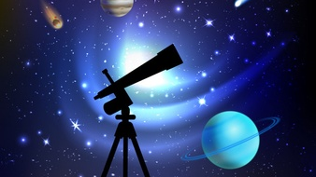
UZAY TELESKOBU
UZAY TELESKOBU

Slide 8
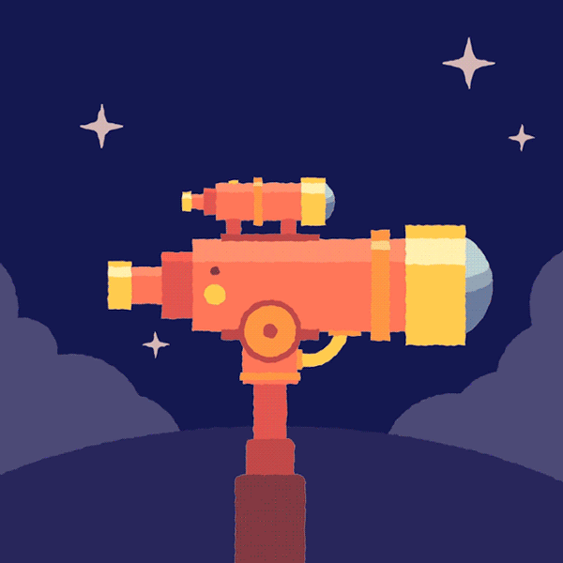
Gök cisimlerinden gelen ışığı toplayıp odaklayarak onların gözlemlenebileceği görüntüler elde edilmesini sağlayan alete …………… denir.
İlk teleskop Hans Lippershey tara­fından icat edilmiştir.
Astronomide gökyüzünü incelemek için kullanılan ilk teleskobu ……………………………icat etmiştir.
Teleskop icat edilmeseydi diğer gezegenler ve gök cisim­leri hakkında bilgi sahibi olunamazdı.
teleskop
Galile Galileo

Slide 9
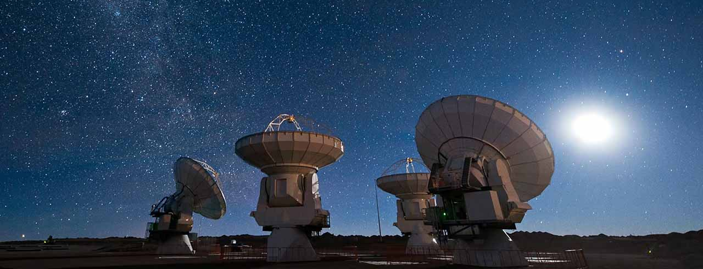
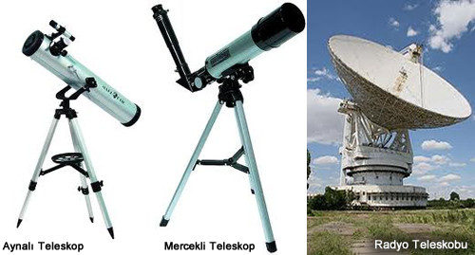
Teleskop çeşitleri ;
Radyo teleskobu
X- ışını teleskobu
Optik teleskoplar (mercekli ve aynalı teleskop)
Kızıl ötesi ışın teleskopları
Gama ışını teleskopları

Slide 10
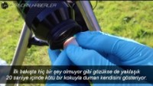
Güneş'e Filtresiz Teleskop/Dürbün ile Bakılırsa Ne Olur?
https://www.youtube.com/watch?v=4e2roFCBA_U

Slide 11
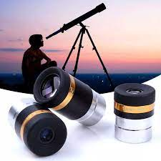
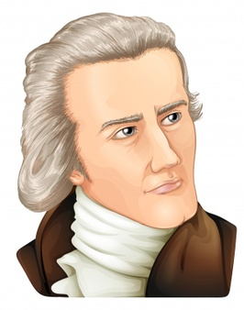
Mercekli Teleskop
İlk teleskoplardır.
Uzayda cisimlerden gelen ışınları mercekler ile toplayıp, kırarak görüntü oluşturur.
Galile Galileo'nun teleskobu mercekli teleskoptur
Aynalı Teleskop
Uzaydaki cisimden yansıyan (gelen) ışınları büyük bir ayna ile toplayıp , oluşan görüntünün bir yada daha fazla aynalarla gözü­müze ulaşmasını sağlar.
Newton'un kullandığı teleskop aynalı teleskoptur

Slide 12
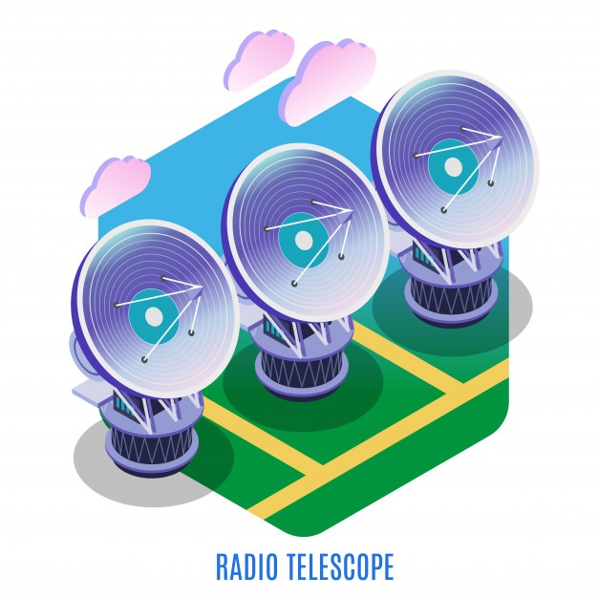
Radyo Teleskobu
Uzaydan gelen radyo dalgalarını toplayarak görüntü oluşturur

Slide 13
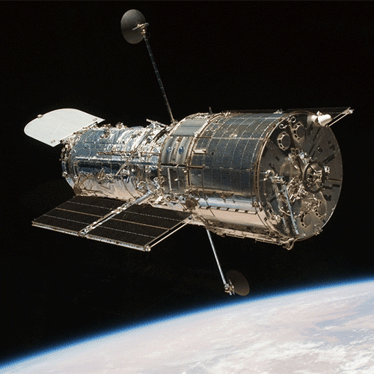
Hubble Teleskobu
Dünya'nın yörüngesine yerleş­tirilmiş Hubble uzay teleskobu gece-gündüz uzayın derinlikleri ile ilgili daha net görüntü sağlamaktadır
1990 yılında uzaya fırlatılmıştır.

Slide 14
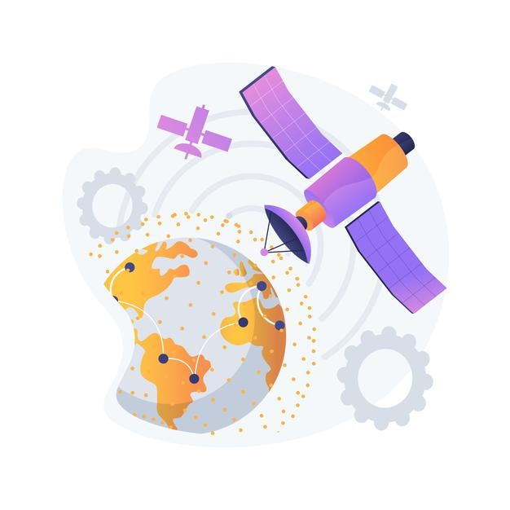
YAPAY UYDU
İnsanların Dünya'nın ve diğer gezegenlerin yörüngelerine yer­leştirdiği cisimlere yapay uydu denir.
Uydular:…………………… , ………………..ve ………………………..amaçlı kullanılır.
Uzaya ilk yapay uyduyu Rusya göndermiş. Uydunun adı Sputnik 1
gözlem
keşif
haber­leşme

Slide 15
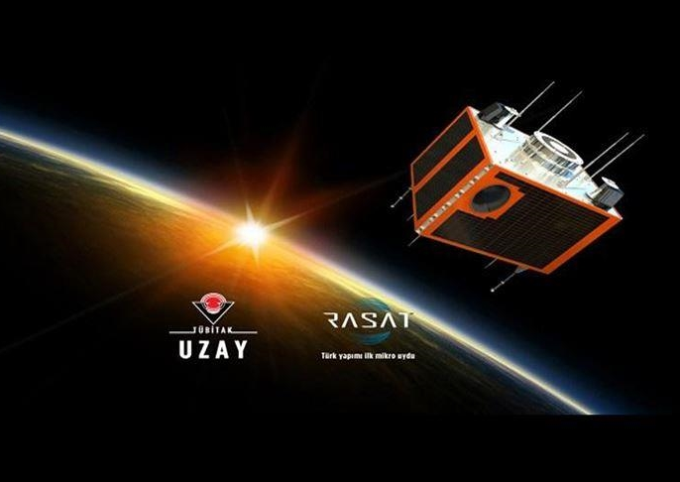
Türkiye’nin Uzaya Gönderdiği Uydular
TUBİTAK Uzay , 2001 de başlattığı BİLSAT projesi ile uydu teknolojileri alanında çalışmalar yapmıştır.
BİLSAT => Ülkemizin ilk gözlem uydusudur. Görevini tamamlamıştır.
RASAT ⇒ Ülkemiz 2011’de uzaya fırlatmıştır. Haritacılık, afet, izleme , çevre planlama ve şehircilik alanlarında kullanmıştır. İlk yer gözlem uydusudur. 2022 Ağustos ayında görevini tamamlamıştır

Slide 16
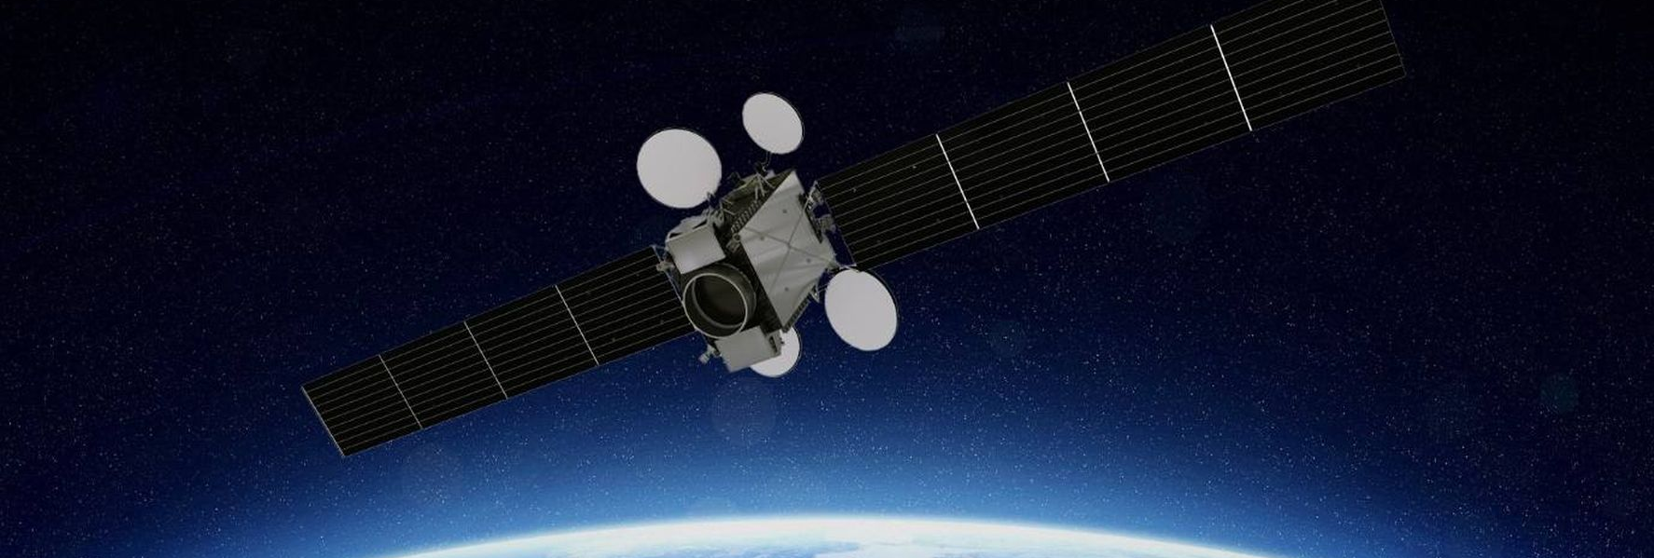
Haberleşme ve iletişim uyduları
Türksat 3A
Türksat 4A
Türksat 4B
Türksat 5A
Türksat 5B
Türksat 6A =>2024 Yılında fırlatılacaktır.
Türksat – 1B, Türksat – 1C ve Türksat – 2A ömrünü tamamlamış haberleşme uydularıdır.

Slide 17
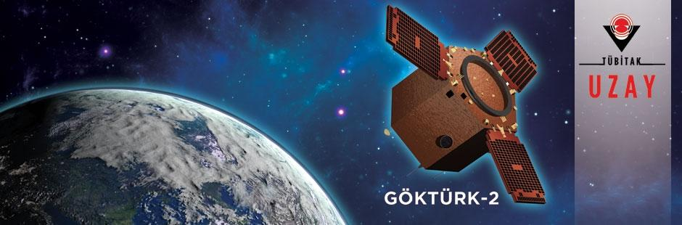
Göktürk 2 => Yüksek çözünürlüklü ilk gözlem uydumuz
Göktürk 1 => Askeri amaçlı istihbarat keşif uydusu
Göktürk 3 => 2025 yılında gözlem uydusunun yörüngeye yerleştirilmesi planlanmaktadır.

Slide 18
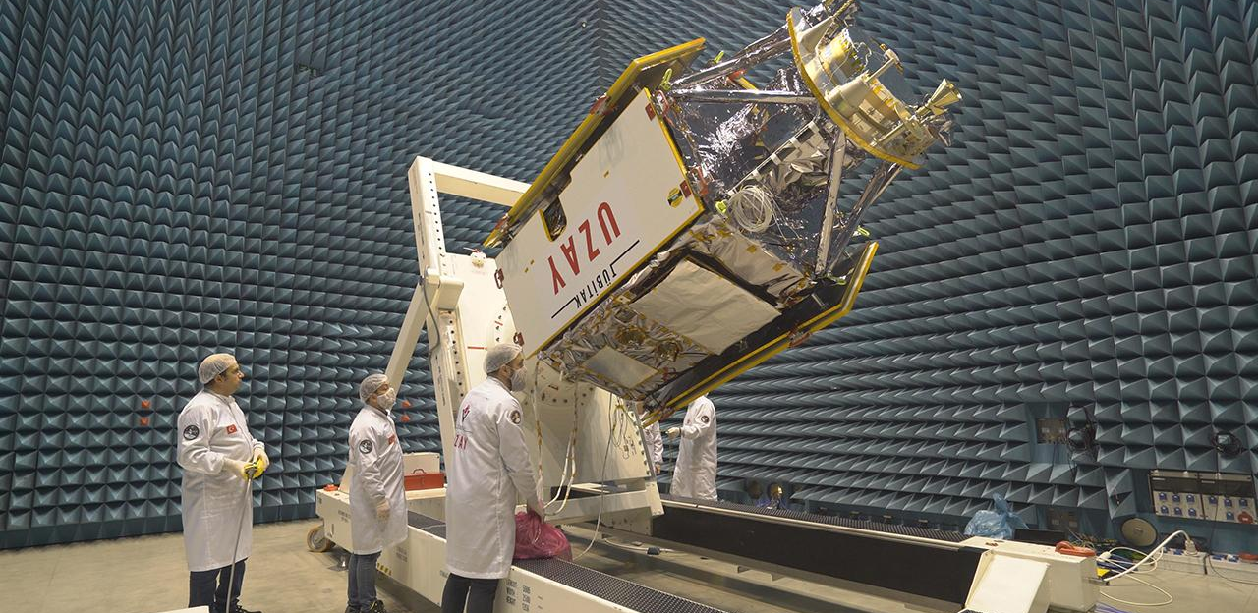
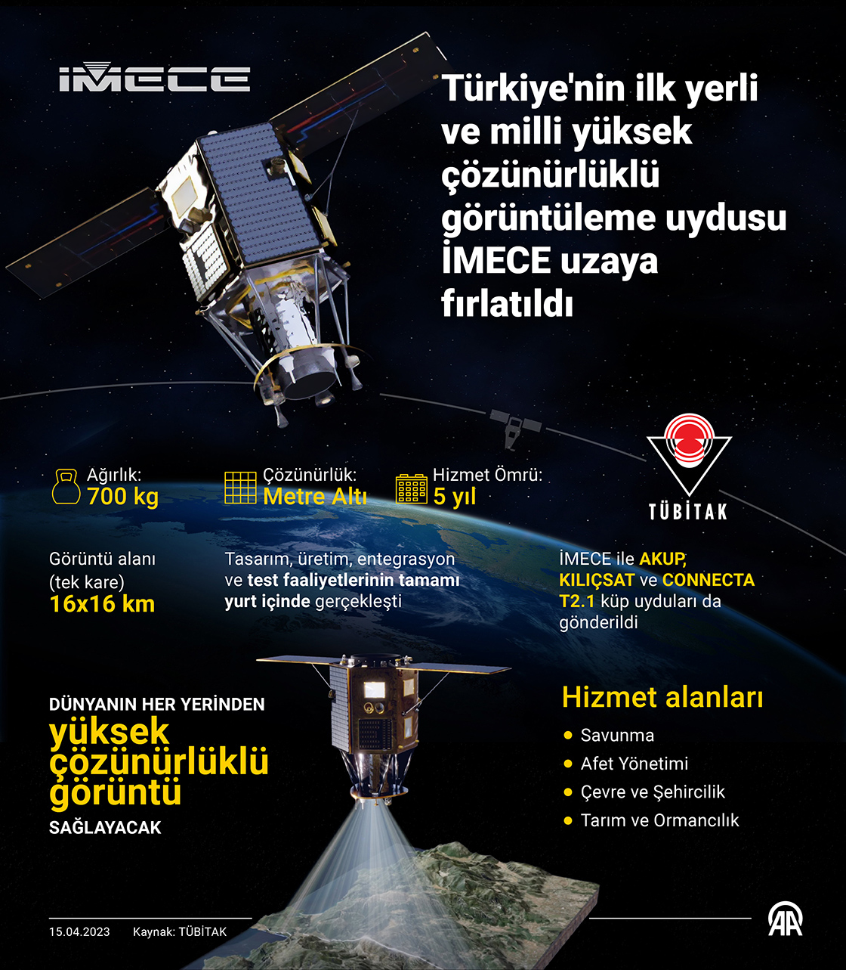
İMECE => TUBİTAK Uzay Teknolojileri Araştırma Enstitüsü tarafından tasarlanıp, geliştirilen ve yüksek çözünürlüklü görüntü sağlamak üzere Türkiye’de üretilen yer gözlem uydusudur.

Slide 19
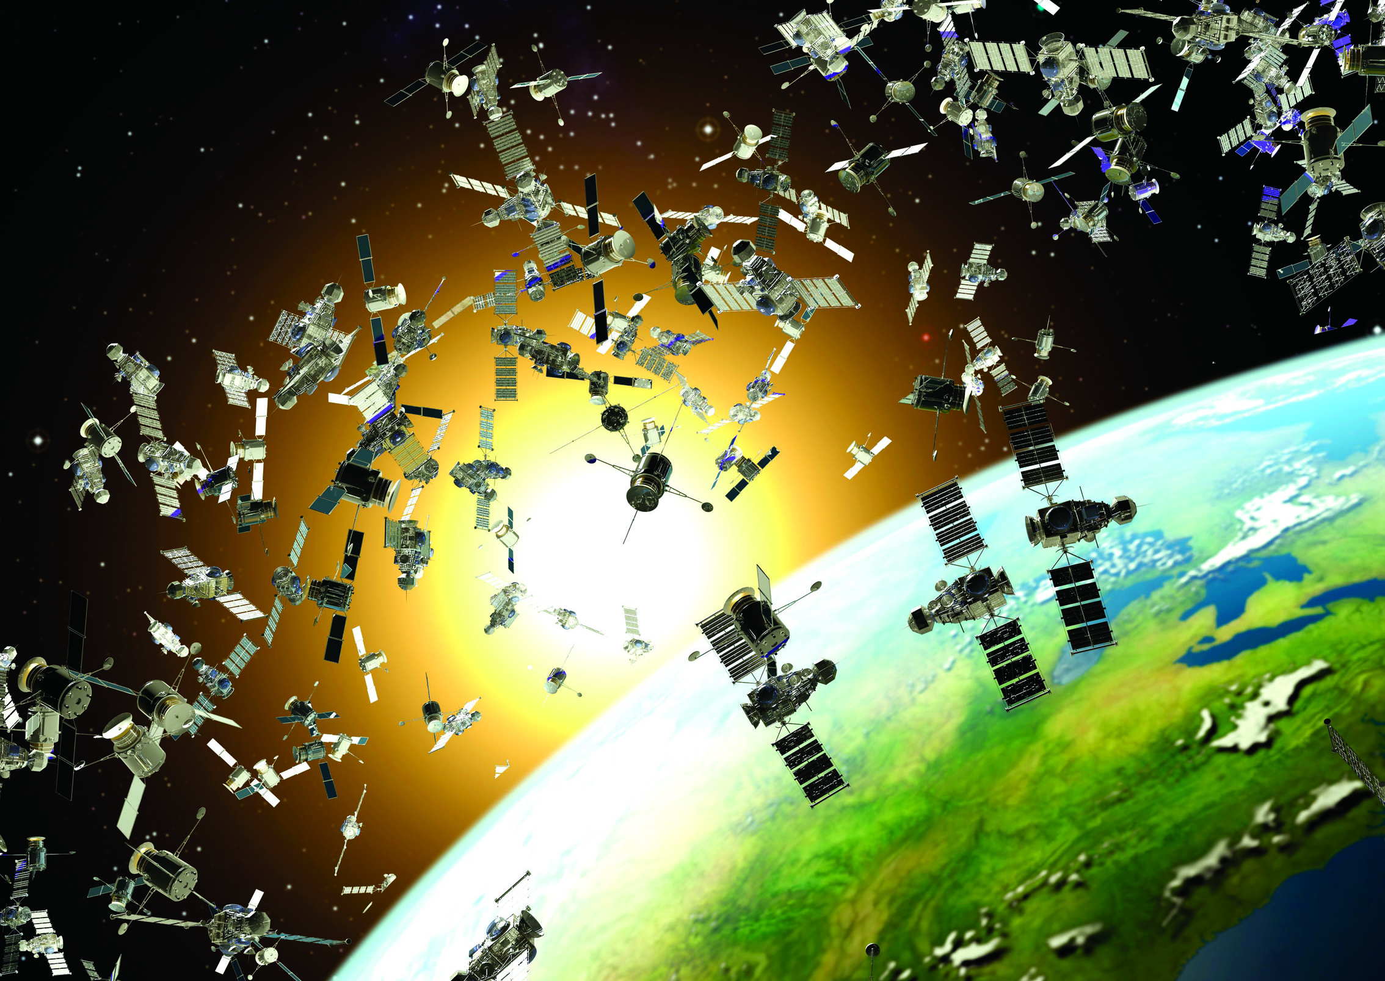
UZAY KİRLİLİĞİ
Uzayda işlevini bitirmiş yapay uydular, yakıt tankları , uzay aracı parça­ları uzay kirliliğine neden olur.
Uzay kirliliği uzay araçlarına ve astro­notlara zarar verebilir.
Uzay kirliliğini önlemek için uzaya gönderilen araçların, uyduların Dünya’ya dönmeleri sağlanmalıdır.

Slide 20
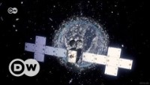
Çöp yığınına dönen Dünya yörüngesi nasıl temizlenecek?
https://www.youtube.com/watch?v=_AFNbzrKRCg

Slide 21
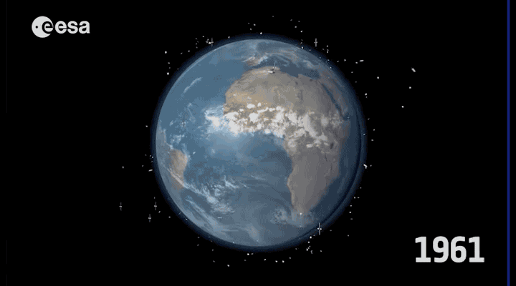

Slide 22
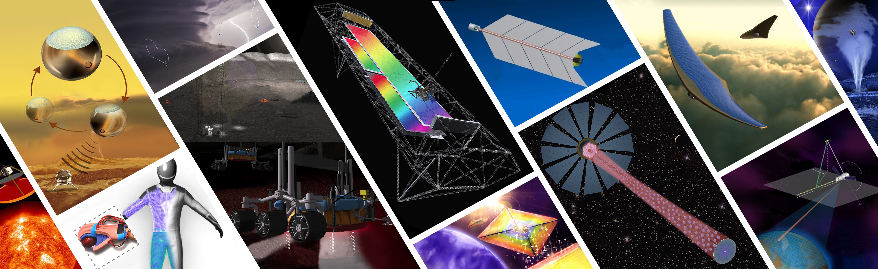
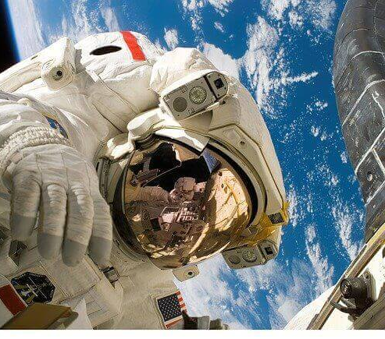
TEKNOLOJİ VE UZAY ARAŞTIRMALARI ARASINDAKİ İLİŞKİ
Uzay çalışmaları sonucunda teknolojide yeni buluşlar yapılmıştır.
Uzayı araştırmak için geliştirilen alet ve teknoloji, günlük hayata uyarlanması sonucu değişik ürünler geliştirilmiştir.

Slide 23
Dijital paneller
Şarj aleti
Teflon
Güneş panelleri
Streç film
Alüminyum folyo
Mri teknolojileri
Cep telefonu teknolojileri
Nasa'nın uydu teknolojileri sayesinde kuraklık çeken ülke­lerde yer altı suları keşfedilmiştir.

Slide 24
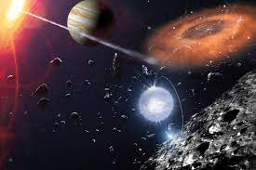
Gök cisimlerinin yapısını, özelliklerini ve hareketlerini inceleyen bilim dalına ……………………………………. denir.
Uzayla ilgili araştırma ve çalışma­larını uzaya gitmeden Dünya 'dan
yapan bilim insanları …………………… dır. Astronomlar ile astronotlar karıştırılmamalıdır.
………………………………… Uzayla ilgili araştırma ve çalışmaları uzaya giderek yapmak için eğitilmiş kişilerdir.
Astronomi ( gök bilimi )
astronomlar
Astronotlar (kozmonot)

Slide 25
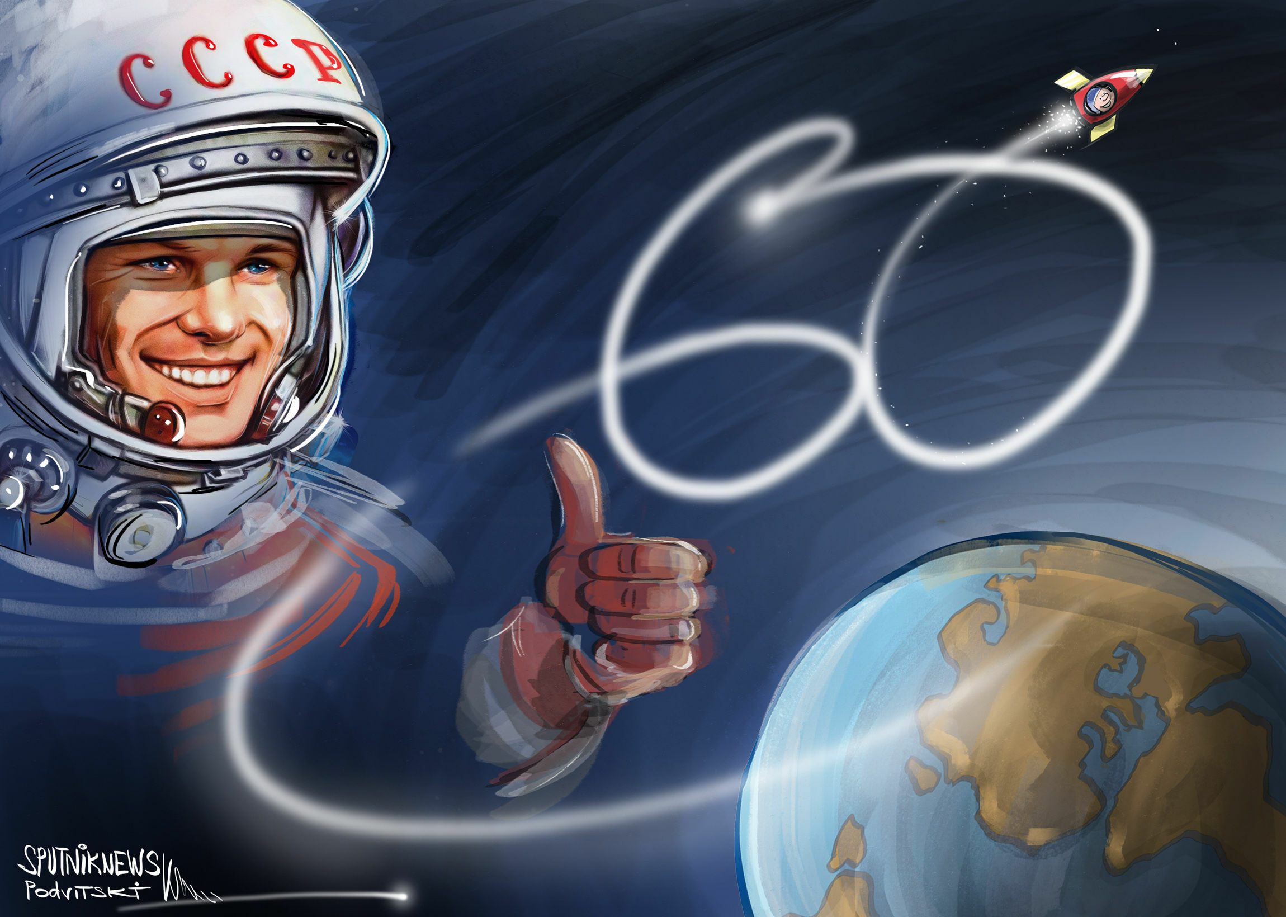
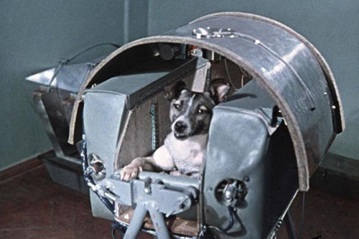
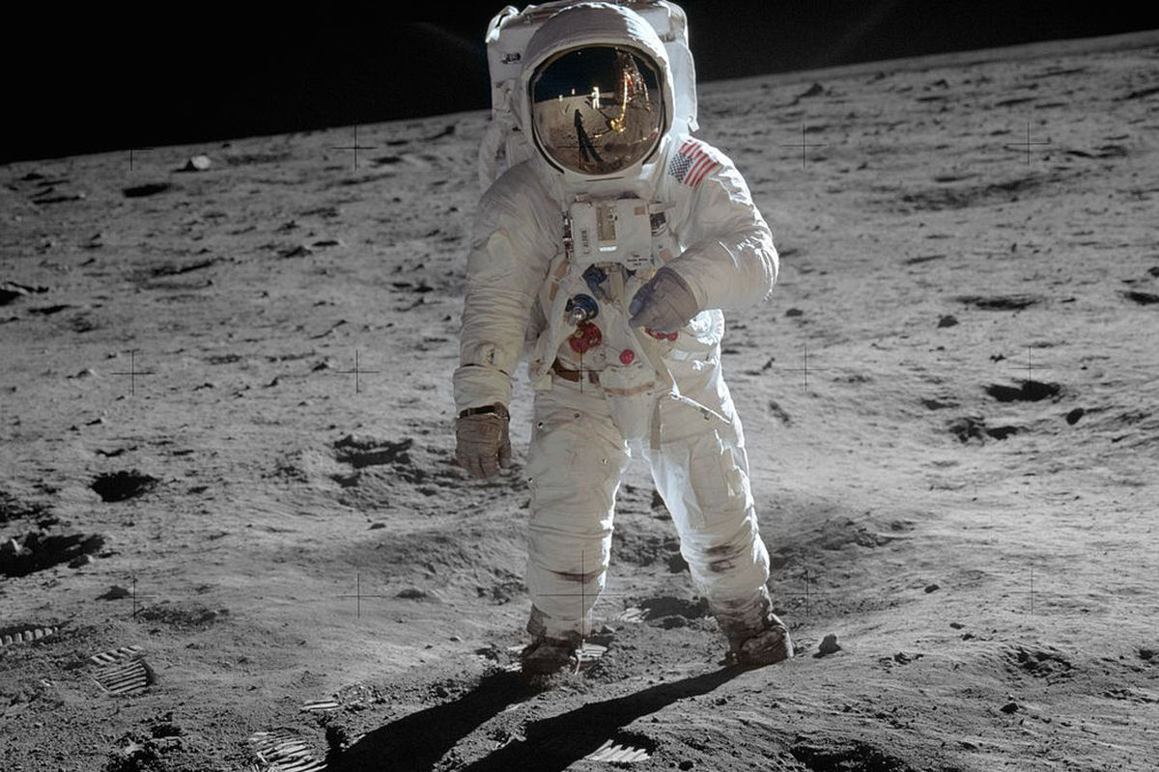
Uzay ile ilgili ilkler;
Dünya'nın ilk yapay uydusu ………………
Uzaya ilk canlı Sputnik -2 ile gönderildi. İçindeki canlı ……………… adında bir köpektir.
Uzaya giden ilk insan Vostok uzay aracı ile Rus………………………
Ay'a giden ilk uzay aracı Luna 2
Apollo 11 aracıyla Ay'a ilk ayak basan insan………………………….
Sputnik-1
Layka
Yuri Gagarin’dir
Neil Amstrong’tur

Slide 26
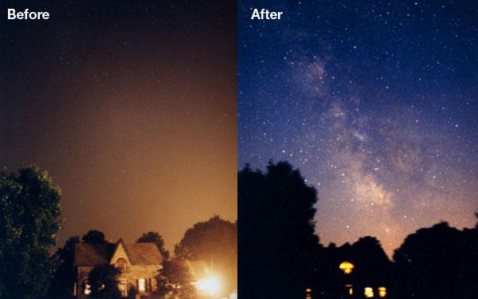
IŞIK KİRLİLİĞİ
Işığın; yanlış yerde, yanlış miktarda, yanlış yönde ve yanlış zamanda kullanıl­masına ışık kirliliği denir.
Işık kirliliği , gök bilimcilerinin teleskoplarla gök cisimlerini izlemelerini engeller.
Gök cisimlerinden gelen ışığın şehir ışıklarında kaybolması uzay ile ilgili araştırmaları engeller.

Slide 27
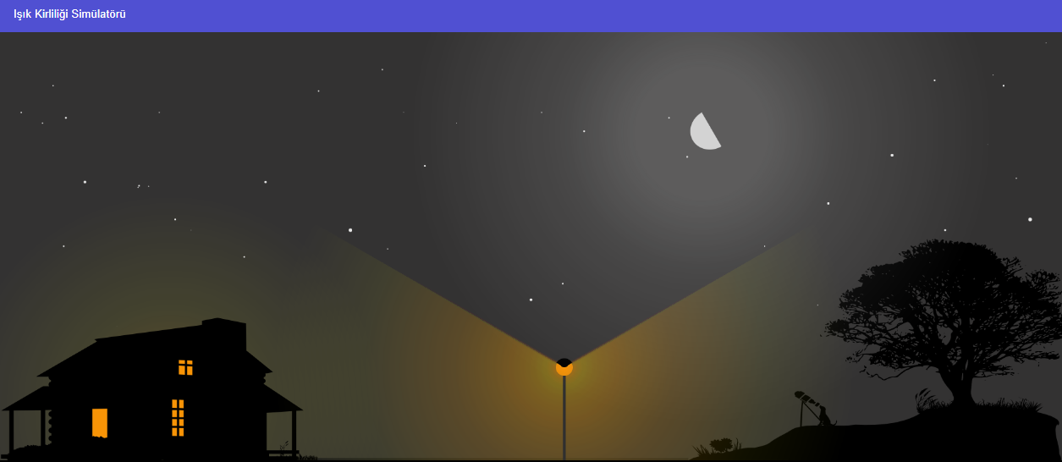
Simülasyona ulaşmak için resmin üstüne tıklamanız yeterlidir.
Simülasyonda alt evin önüne aralıklar ile ikişer tıklama yaptığınızda sokak lambaları çıkıyor. Lambaların üstüne tek tek tıklayarak ışıkların doğru açılarını keşfedebilirsiniz

Slide 28
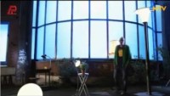

2 Dakikada Bilim - Işık kirliliği nedir ?
https://www.youtube.com/watch?v=SWBzbv_xRvs

Slide 29
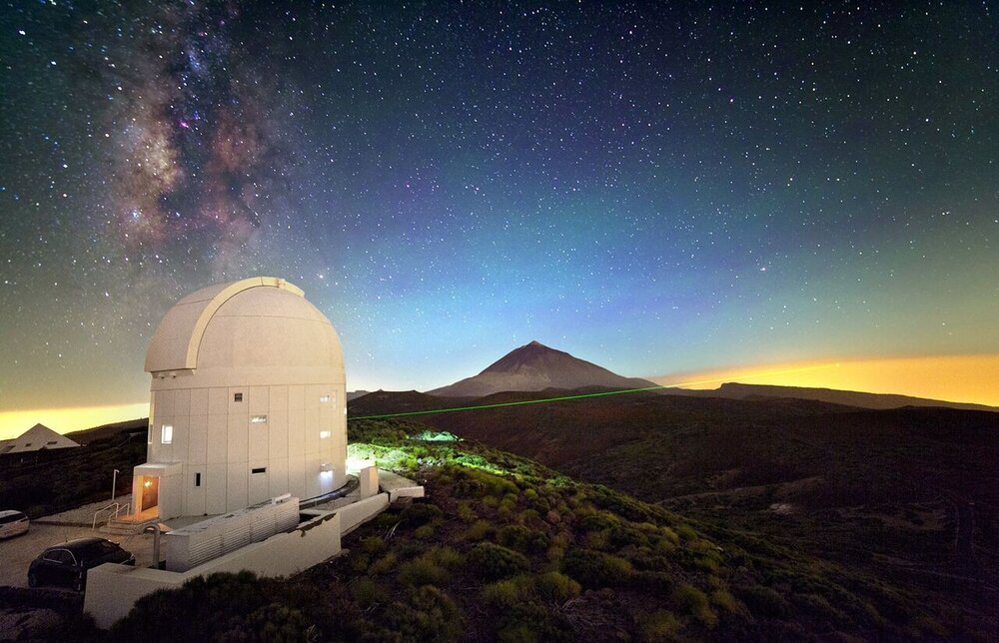
RASATHANE
Astronomların gökyüzü ile ilgili araştırma ve çalışmalarını yürüttükleri yerlere rasathane (gözlemevi) denir.
Rasathaneler içlerinde bir veya birden fazla teleskobun çalışma odalarının bulunduğu büyük binalardır.
En gelişmiş rasathane Antalya Toros Dağlarına kurulmuştur

Slide 30
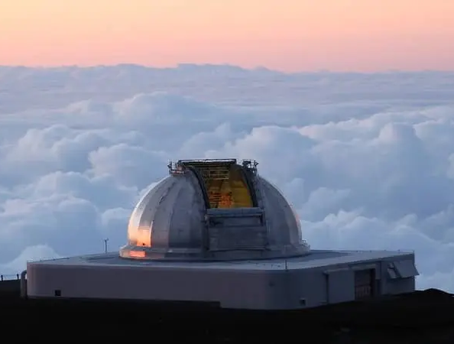
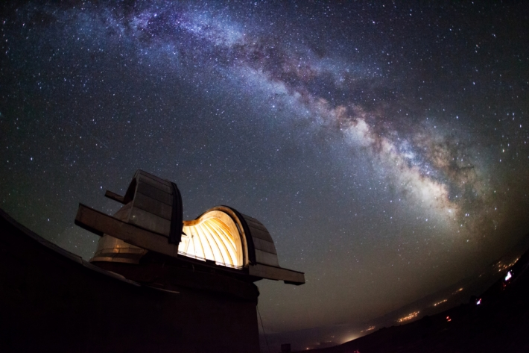
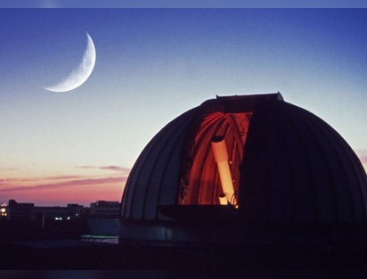
Rasathane kurulacak yerlerde dikkat edilmesi gerekenler
Açık gece sayısının çok olması (En az bulutlu ),
Temiz bir atmosfere sahip olması,
Hava ve ışık kirliliğinin en az seviyede olması ,
Deprem kuşaklarından uzak olması,
TV ve Radyo yayınlarından uzak olması ,
Ulaşımın kesintisiz sağlanabileceği bir yer olması ,
İhtiyaçların karşılanabilmesi iççin yerleşim yerlerine uzak olmayan bir yer olması gerekir.

Slide 31
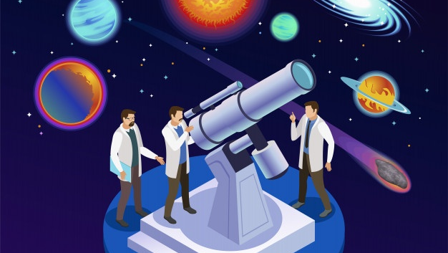
BİLİM İNSANLARININ ASTRONOMİYE KATKILARI

Slide 32
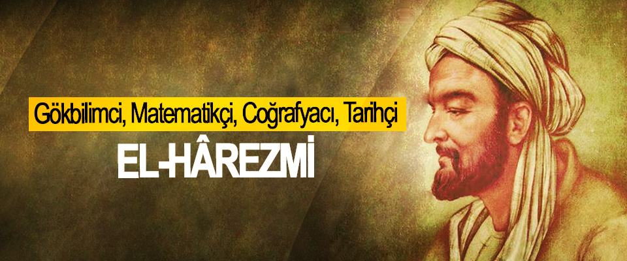
HAREZMİ
Cebir bilimiyle ilgilenen ilk Türk Bilim
İnsanı, Astronomi ve matematikle de ilgilenmiştir.

Slide 33
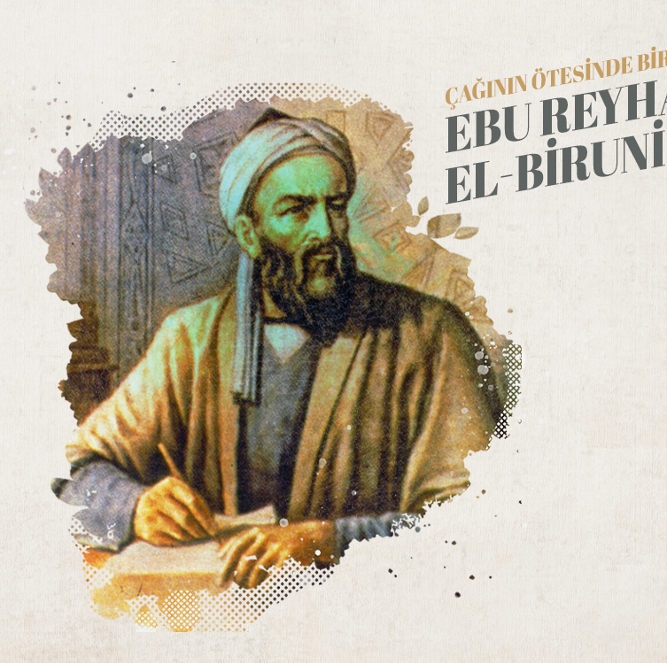
BİRUNİ
Dünya'nın döndüğünü söyleyen ilk Türk Bilim insanıdır.
Güneş ve gezegenlerin hare­ket yönlerini belirlemiştir.

Slide 34

Matematik ve astronomi alanlarında çalışmalar yapmıştır.
Uluğ Bey döneminde rasathanede çalışmış
İstanbul'un enlem ve boylamını belirlemiş
Ay'ın ilk haritasını çizmiştir

Slide 35
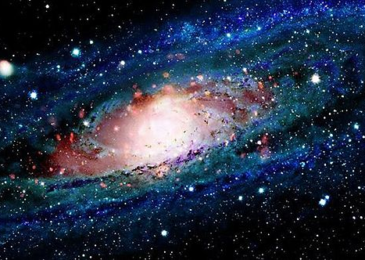
TAKUYİDDİN
16. yüzyılda İstanbul’da ilk rasathaneyi kurmuştur. Astronomiye katkı sağlamıştır.
ABDULLAH AL RAHMAN AL SUFİ
Samanyolu dışında yıldızları gözlemlemiş
Andromeda galaksisini görmüştür

Slide 36
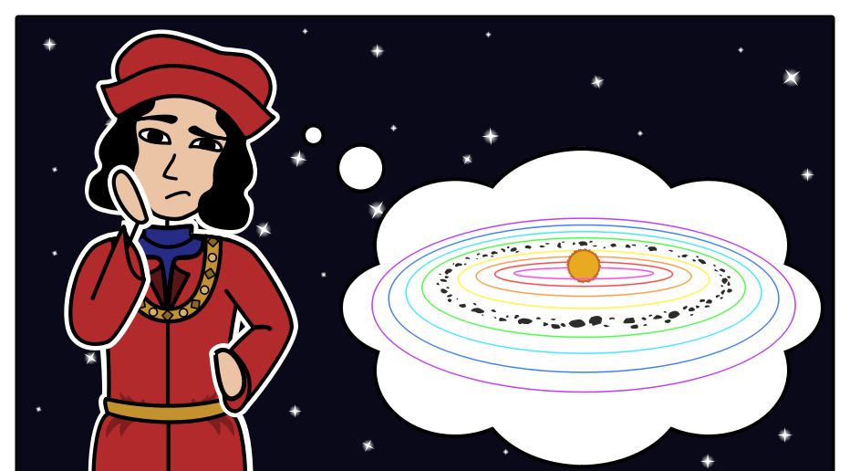
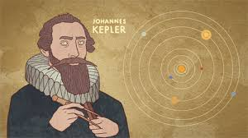
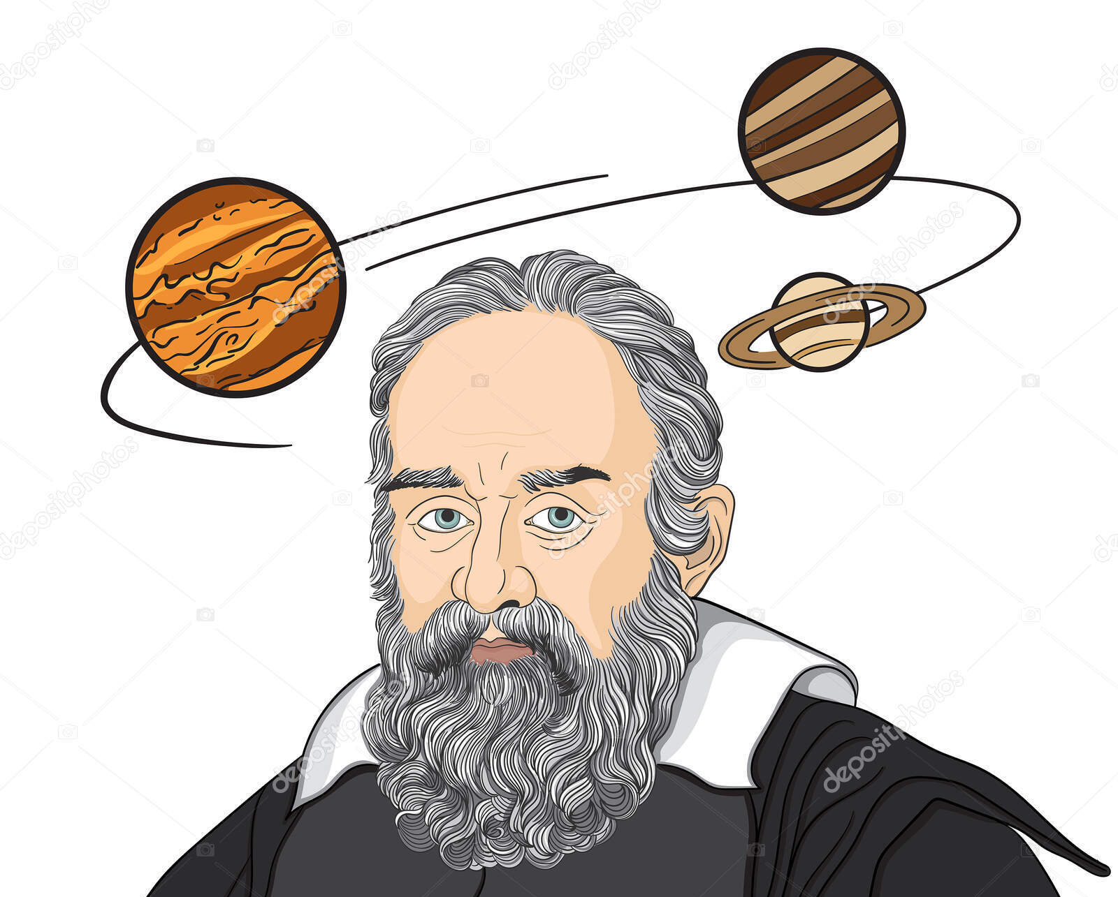
NİCOLAUS COPERNİCUS
Dünya ve Gezegenlerin Güneş etrafında
dolandığını (döndüğünü) ortaya atan model tasarlamıştır.
KEPLER
Güneş'in çevresinde dönüşlerin
eliptik olduğunu söylemiş.
GALİLEO
Jüpiterin 4 uydusunu keşfetmiştir.

Slide 37


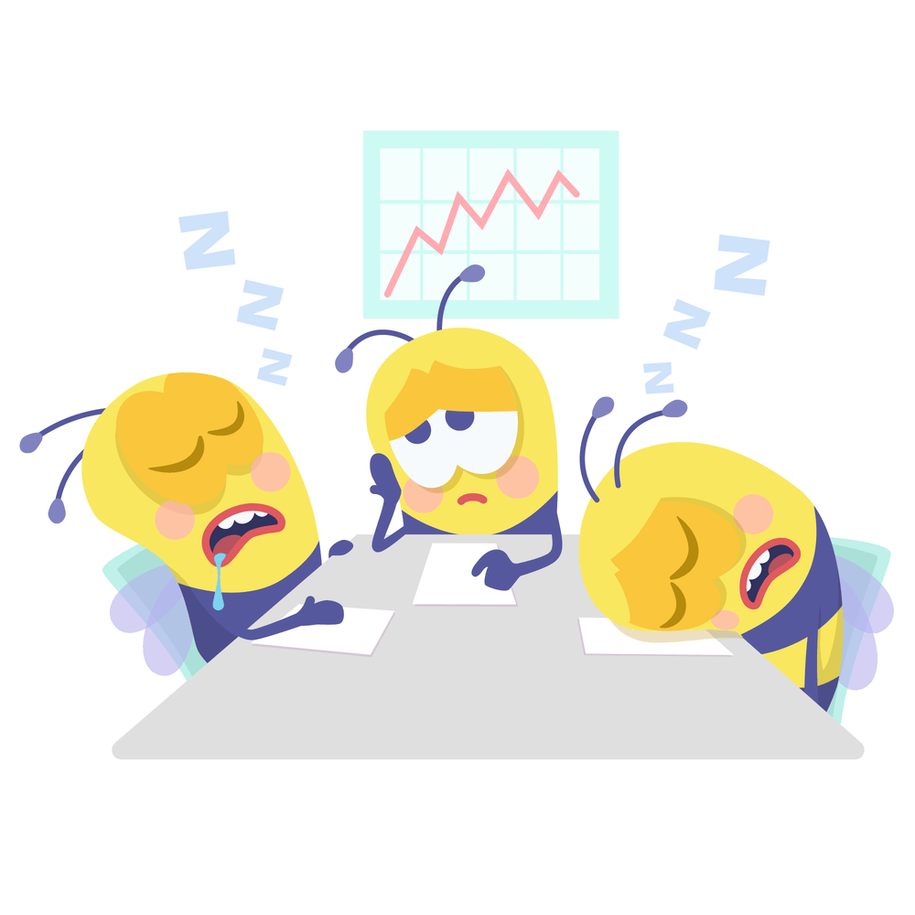
ÖĞRENDİKLERİMİZİ TEKRAR EDELİM

Slide 38

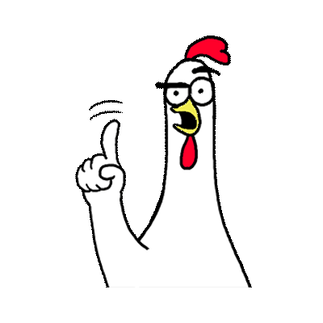
BOŞLUKLARA UYGUN KELİMELERİ YAZINIZ
Uzay mekiği
Haberleşme, iletişim, hava durumu tespiti ve gözlem gibi alanlarda
kullanılan uzay araçlarına ………………..............denir.
b. Uzaya çeşitli amaçlarla gönderilen ve görevini tamamlamış uzay araçları,
yakıt tankları ve kullanılan her türlü malzemenin sebep olduğu durum …………………………………..
olarak adlandırılır.
c. ……………………………………..birden fazla ülke astronotlarının bir arada çalıştığı ve uzay ile ilgili çeşitli deneylerin yapıldığı dev laboratuvarlardır.
d. Ülkemiz tarafından uzaya gönderilen ve haberleşme alanında hala aktif olarak görev alan uydularımızdan biri de ……………………………………
e. …………………… Uzaya gönderdiğimiz ve aktif görevini tamamlamış gözlem uydularımızdandır.
f. Uzayda kirliliğe neden olanlardan bir tanesine ……………………………………………..örnek olarak verilebilir.
g. Uzay boşluğunda dolaşarak bilimsel veriler toplayan ve uzaktan kumanda edilebilen araçlara ……………………….. denir.
h. İnsanları ve çeşitli malzemeleri uzaya taşıyan ve tekrar dünyaya dönebilen araçlar………………………….……….olarak adlandırılır
Yapay uydu
Uzay kirliliği
Rasat
Uzay istasyonu
Bilsat
Uzay kirliliği
Yakıt tankları
Uzay istasyonu
Göktürk 1
Türksat 3A
Türksat 3A
Uzay sondası
Bilsat
Yapay uydu
Yakıt tankları
Uzay sondası
Uzay mekiği

Slide 39


MEB İL ÖRNEK SORULARI

Slide 40

Uluslararası bir kuruluş Dünya’nın yörüngesinde bulunan bazı uzay çöplerinin temizlenmesi için bir proje geliştirdi. Bu proje kapsamında yakıt tankları, uydu parçaları ve görevlerini tamamlayan uydular gibi büyük atıkların çöpçü uzay araçları tarafından toplanması hedeflenmektir.
Aşağıdakilerden hangisi uzay çöplerini temizlemek için proje geliştirilmesinin nedenlerinden biri değildir?
A) Uzaydaki atıkların birbirleriyle çarpışarak görevini yapan insanlı veya insansız uzay araçlarına zarar vermesini önlenmek
B) Uzay yörüngesinde başı boş dolaşan uzay çöplerinin uzay çalışmalarını zorlaştırması
C) Dünya’dan gök cisimlerini kolay gözlemlemek
D) Dünya’ya çarpan yakıt tanklarının Dünya’nın doğal dengesini bozmasını engellemek

Slide 41
Gezegenlerin yörüngelerinde dolanan doğal uydular olduğu gibi, insan yapımı olup sonradan uzaya gönderilen ve belli yörüngelere yerleştirilen yapay uydular da vardır.
Uzaya gönderilen yapay uydularla ilgili olarak,
I. Haberleşme, küresel konumlama sistemi, hava durumu tespiti, gözlem ve istihbarat gibi birçok alanda kullanılanları vardır.
II. Yörüngesine yerleştirilen gezegenler ile ilgili bilgiler toplayıp, bu bilgileri Dünya’ya ulaştırırlar.
III. Uzayda çalışma yapmak için gönderilen ve içerisinde insan taşıyan çeşitleri de vardır.
ifadelerinden hangileri doğrudur?
Yalnız I B) I ve II
C) II ve III D) I, II ve III

Slide 42
Rasathaneler genellikle, en yüksek ve en az hava olaylarının gözlemlendiği yerlerde kurulmaktadır. Şehir ışıkları gökyüzü gözleminde negatif etki oluşturmaktadır. Yine şehirden kaynaklanabilecek hava kirliliği de aynı etkiyi oluşturmaktadır. Hava olaylarından da bu nedenle kaçınılmaktadır. Rasathanenin kurulacağı yer belirlenirken bu etkenler göz önünde bulundurulmaktadır.
Buna göre yeni kurulacak bir rasathane yeri seçilirken, seçilecek bölgenin özellikleri aşağıdakilerden hangisi olamaz?
A) Az rüzgar alması
B) Ulaşım sorunu yaşanmaması için şehir merkezinde olması
C) Toz ve hava kirliliğinin olmaması
D) Işık kirliliğinin olmaması

Slide 43
Türkiye’de tasarlanarak üretilen ilk yer gözlem uydusu , 17 Ağustos 2011’de Rusya’dan fırlatıldı. Hiçbir sınırlama olmadan Dünya’nın her yerinden görüntü alabilen bu uydu, bu görüntüleri TÜBİTAK Uzay’da bulunan yer istasyonuna iletiyor. Elde edilen görüntüler haritacılık, afet izleme, akıllı tarım, çevre, şehircilik ve planlama çalışmalarında kullanılıyor.
Buna göre özellikleri verilen uydu aşağıdakilerden hangisidir?
A) Göktürk 1 B) Türksat 4A C) Rasat D) İmece

Slide 44
Uzay araştırmaları ile ilgili verilen bilgilerden hangisi yanlıştır?
A) İnsanlar çok eski çağlardan beri gökyüzünü merak edip gözlemlemişlerdir.
B) Yeni uydular sayesinde uzay hakkındaki bilgiler artmıştır.
C) Hubble uzay teleskopu sayesinde uzay hakkındaki tüm bilgilere ulaşılmıştır.
D) Uzay araştırmaları ülkeler arasında büyük bir uzay yarışını başlatmıştır.

Slide 45
Atakan ve Melih yaz tatilinde Antalya Beydağları’na giderler. Oradaki rasathane dikkatlerini çeker. Atakan, Melih’e rasathanelerin kurulacağı yerlerin özelliklerini sorar.
Bu soruya doğru yanıt veren Melih aşağıdakilerden hangisini söylemiş olamaz?
A) Şehir merkezinden uzaktır.
B) Işık kirliliği azdır.
C) Fay hattından uzaktır.
D) Deniz seviyesinden 100 m yüksekliktedir.

Slide 46
2016 yılında Kazakistan Baykonur Uzay Üssü’nden fırlatılan Göktürk-1 uydusunun tahmini ömür süresi 7 yıl olarak planlanmıştır ve halen aktif olarak çalışmaktadır. Yüksek çözünürlüğe sahip uydu, yörünge hareketinin dışında doğu-batı ve
kuzey-güney istikametinde de çekim yapmaktadır. Bu özelliği ile ülkemize önemli bir kazanım olmuştur.
Bu bilgilere göre,
I. Göktürk-1 haberleşme uydusudur.
II. Yapay uyduların belli bir ömrü vardır.
III. Göktürk-1 uydusunun görevini 2023 yılında tamamlaması beklenmektedir.
ifadelerinden hangileri doğrudur?
A) I ve II. B) I ve III. C) II ve III. D) I, II ve III.

Slide 47
Uzay çalışmalarında kullanılmak üzere icat edilmiş bazı aletler zaman içerisinde günlük yaşantımıza girmiştir: Şeffaf diş teli, tükenmez kalem, darbe emici ayakkabılar, uzaktan kumanda aletleri, bebek mamaları vb. Hayatımıza giren bu aletler günlük yaşantımızı kolaylaştırmak için kullanılmaktadır.
Bu metne göre,
I- Uzay çalışmaları sırasında icat edilen aletler sadece Dünya dışında kullanılmıştır.
II- Bu aletler arasında estetik açıdan insana fayda sağlaması konusunda etkili olanları da vardır.
III- Bu aletler arasında yer çekimsiz ortamda kullanılmak üzere geliştirilmiş aletler de bulunmaktadır.
ifadelerinden hangileri doğrudur?
A) I ve II. B) I ve III. C) II ve III. D) I, II ve III.

Slide 48
“Uluslararası uzay istasyonu deneyler için uzay ortamı ve düşük yerçekimi ortamı sağlayan bir laboratuvar merkezidir. Mürettebatın biyoloji, fizyoloji, fizik, kimya, astronomi, meteoroloji ve daha birçok dalda deneyler yapmasına olanak verir. İstasyon ayrıca Ay ve Mars görevlerinde kullanılması planlanan ekipman ve sistemlerin, kullanım öncesi uzayda test edilmeleri için çok uygun bir ortam sağlar. istasyonun görev süresi 2020 yılından 2024 yılına kadar uzatılmıştır. 2028 yılına uzatılması ise muhtemeldir.”
Yukarıdaki metine göre uzay istasyonları ile ilgili,
I. Bilimsel gelişmelere katkı sağlayan ortamlardır.
II. Görev süreleri sınırlıdır.
III. Ay yörüngesine yerleştirilmiştir.
ifadelerinden hangileri doğrudur?
A) Yalnız I B) I ve II
C) II ve III D) I, II ve III

Slide 49
17. yüzyılda teleskopun icadı ile gökyüzü incelemeleri daha ayrıntılı yapılmaya başlandı. Keşfedilmeyen yıldızlar, gezegenler, gezegen uyduları ve galaksiler gözlemlenebildi. Hubble uzay teleskobunun yörüngeye yerleştirilmesi ile evrenden daha fazla görüntüler alınmaya başlandı ve gök bilimi çalışmaları gelişerek devam etti. Hubble uzay teleskobunun görevi bitmeden WFIRST adı verilen ve Hubble uzay teleskobundan 100 kat daha fazla gelişmiş olan teleskop yörüngeye yerleştirildi.
Bu metne göre,
I. Teleskobun icadından önce de gökyüzü incelemeleri yapılabiliyordu.
II. Teleskobun icadı ile gök bilimi ile ilgili bilgiler artmıştır.
III. Ali Kuşçu ve Takiyûttin gibi astronomlar gökyüzü incelemelerinde teleskop kullanmışlardır.
ifadelerinden hangileri doğrudur?
A) I ve II. B) I ve III. C) II ve III. D) I, II ve III.

Slide 50
Bazı uzay araçları ile ilgili açıklamalar verilmiştir.
*Dünya yörüngesinde dolaşan büyük uzay araçlarıdır. İçinde astronotların çalışacağı ortamlar bulunur. Bir çok bilim dalı için uzayda laboratuvar olarak kullanılır.
*Uzaya uydu ve uzay aracı yollamak için kullanılır. Sadece bir kez kullanılır.
*Dünya ile uzay istasyonları arasında malzeme taşımak, yörüngeye uydu yerleştirmek gibi görevleri vardır. Defalarca kullanılabilirler.
Aşağıdaki uzay araçlarından hangisinin açıklaması verilmemiştir?
A) Uzay istasyonu B) Uzay mekiği
C) Uzay sondası D) Uzay roketi

Slide 51
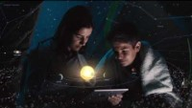
Solar System Scope (GooglePlay Teaser)
Eğitimde teknoloji bölümümüzden konuyla ilgili 4d uygulamalara ait App linklerine ulaşabilirsiniz
UYGULAMALARI İNCELEMEK İÇİN -→ TIKLA

Slide 52


HAZIRLAYAN
www.fenusbilim.com

